Slide 1
專題名稱
動畫製作《我的資安小動畫》
Design by
簡良燕2017

Slide 2
專題簡介
本專題引導學生思考動畫的創作過程, 經由資安主題的資料整理, 以小組討論合作共創出資安動畫, 藉以了解程式函式結構、資訊安全的重要、並了解合作溝通的重要性。
專題重點為, 協作平台的使用、分鏡圖的分析，循序、選擇與重複結構的教學。活動中透過資安動畫的製作, 讓學生體驗分解問題、抽象化、資料分析等運算思維歷程, 學習處理複雜任務。

Slide 3
重要概念(Big idea)
資料表示法
循序結構
選擇結構
重複結構

Slide 4
主要問題 (Essential questions)
學生能分解問題, 並從中找到問題解決的策略
學生能運用函式進行動作的定義
學生能循序結構、選擇結構、重複結構及廣播功能程式設計完成資安動畫

Slide 5
總體學習目標
學生能經由概念抽象化的體驗, 學習運算思維的表達。
學生能透過分鏡的拆解、尋找規則與抽象化等運算思維進行系統性思考, 並發展有效解決方式。
  學生能透過程序性規畫與程式編寫整合運算思維與資訊科技解決問題的能力。
  學生能將作品上傳於網路平臺，公開程式原始碼並進行傳播、分享與賞析，充分利用資訊科技與他人合作並進行創作。

Slide 6
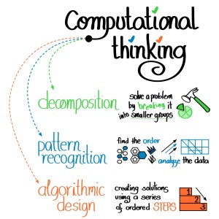
運算思維
問題拆解(Decomposition): 分析資料範圍
尋找規則(Pattern Recognition): 動畫重複動作規則
抽象化(Abstraction):分鏡圖製作
演算法設計(Algorithm Design): 運用重複結構等程式設計完成動畫

Slide 7
學習表現
運算思維與問題解決：能具備運用運算工具之思維能力，藉以分析問題、發展解題方法，並進行有效的決策。
資訊科技與合作共創：能利用資訊科技與他人合作並進行創作。
資訊科技與溝通表達：能利用資訊科技表達想法並與他人溝通。
資訊科技的使用態度：能建立康健、合理與合法的資訊科技使用態度與習慣，並樂於探索

Slide 8
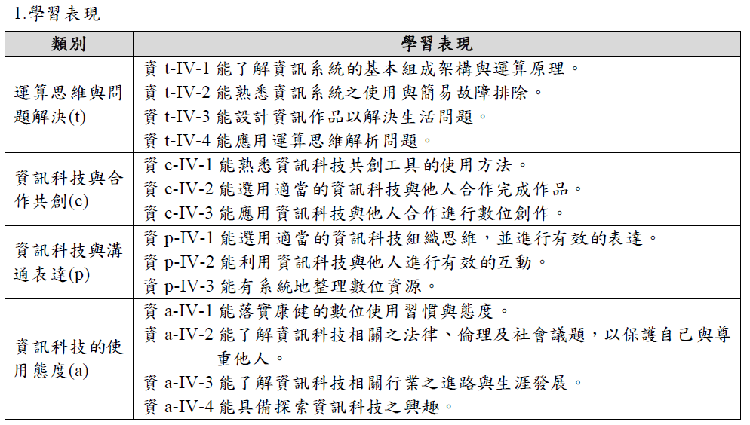
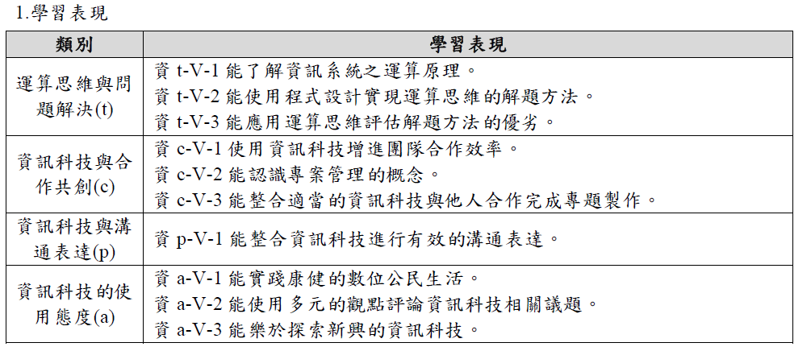
學習表現
資t-IV-4 能應用運算思維解析問題
資e-IV-1 能熟悉資訊科技共創工具的使用方法
資e-IV-2 能選用適當的資訊科技與他人合作完成作品
資e-IV-3 能應用資訊科技與他人合作進行數位創作
資p-IV-1 能選用適當的資訊科技組織思維，並進行有效的表達。

Slide 9
學習內容
演算法：包含演算法的概念、原理、表示方法、設計應用及效能分析。
程式設計：包含程式設計的概念、實作及應用。
系統平台：包含各式資訊系統平台（例如：個人電腦、行動裝置、網際網路、雲端運算平台）之使用方法、基本架構、工作原理及未來發展。
資料表示、處理及分析：包含數位資料的屬性、表示、轉換、分析及應用。
資訊科技應用：包含各式常見資訊科技應用軟體與網路服務的使用方法。
資訊科技與人類社會：包含資訊科技合理使用原則，以及資訊倫理、法律及社會相關

Slide 10
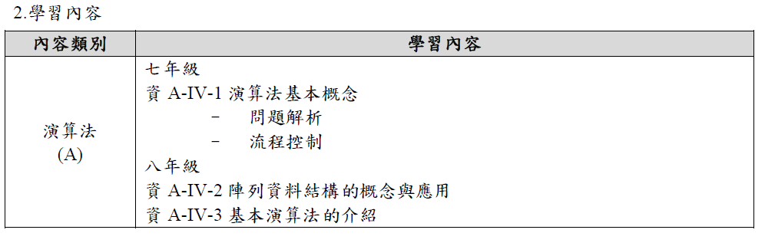
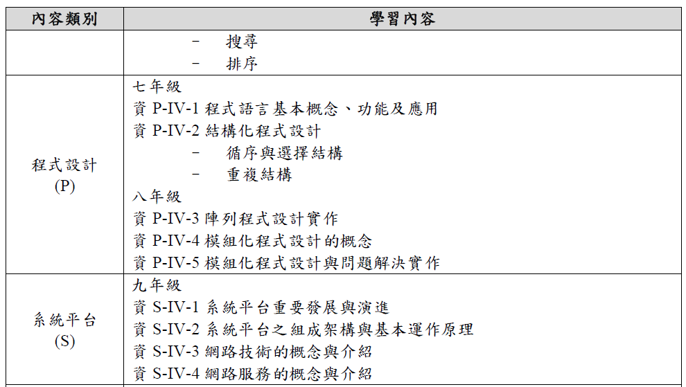
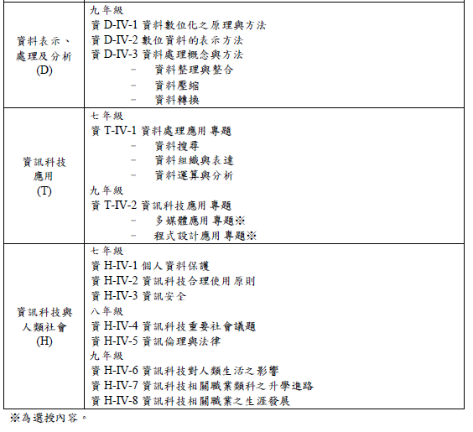
學習內容(國中)
資P-IV-1 程式語言基本概念、功能及應用
資P-IV-2 結構化程式設計- 循序與選擇結構
- 重複結構
資H-IV-1 個人資料保護
資P-IV-2 資訊科技合理使用原則
資P-IV-3 資訊安全

Slide 11
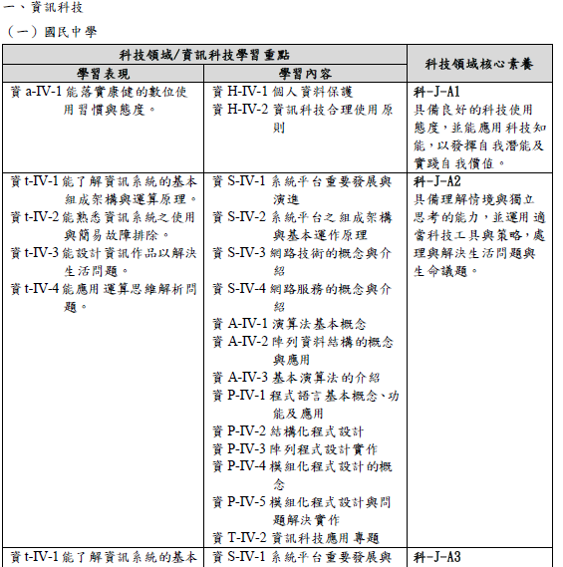
科技領域學習重點與 科技領域學習重點與核心素養呼應表參考示例
十二年國民基本教育課程綱要科技領域（草案） - 國家教育研究院(2016.2)。
取自http://www.naer.edu.tw/ezfiles/0/1000/attach/92/pta_10229_131308_94274.pdf
P.28-32

Slide 12
領綱核心素養
科-J-A1
具備良好的身心發展知能與態度，並展現自我潛能、探索人性、自我價值與生命意義、積極實踐
科-J-A2
具備理解情境與獨立思考的能力，並運用適當科技工具與策略，處理與解決生活問題與生命議題。
科-J-B1
具備運用各種科技符號與運算思維表達溝通的素養，並理解日常生活中科技與運算的基本概念，應用於日常生活。

Slide 13
教學對象
國中7年級學生

Slide 14
學習工具 | 參考資源
學習工具
個人電腦、網路、分鏡圖學習單、簡報、範例程式、GOOGLE協作平台
MIT 線上程式編輯器 : https://scratch.mit.edu/projects/editor/
參考資源
http://ct.fg.tp.edu.tw/

Slide 15
教學設計
本專題活動以四個主要步驟進行設計: 1. 以視覺化樣式展示引發學習動機; 2. 引導學生運用協作平台, 以合作共創模式, 將抽象思考以分鏡圖表示; 3. 透過資料與結構的概念說明、程式語法說明, 帶領學生進入程式實作、創作與除錯的學習歷程; 4. 最後成果發表, 除影片展示外, 另需公開其程式碼, 以達合作共享共創之目標。
活動以兩人一組進行, 共分三個單元。1. 協作平台應用: 資安資料搜尋整理、角色設計、分鏡圖設計。2. Scratch程式教學—從場景、角色繪製, 到Scratch循序、選擇、重複結構及度播功能, 逐步引導學生思考程式動畫的創作過程。 3. 成果發表: 上傳至scratch網站, 同學觀摩後分享其優缺點。

Slide 16
教學設計
教學設計 | 教學活動 | 活動內容
視覺化樣式展示與操作 | 引發學生動機 | 展示優良動畫影片
 | 分組討論 | 介紹協作平台 引導學生思考傳統動畫與利用程式做動畫的差異
抽象運算視覺化 | 分鏡圖分析 | 學生透過協作平台討論分析呈現內容
 | 動作與函式對應 | 範例程式示範-動作函式程式說明
程式概念說明 | 函式概念與說明 | 範例程式操作-循序結構、選擇結構、重複結構
 | 控制流程概念與說明 | 範例程式操作-廣播功能
動畫程式實作 | 資安動畫實作 | 學生利用協作平台共用完成創作
觀摩與討論 | 展示學生作品 | 觀摩與學習

Slide 17
Reference
http://ct.fg.tp.edu.tw/
十二年國民基本教育課程綱要總綱(教育部發布版)(2014.11.28)。取自http://www.naer.edu.tw/files/15-1000-7944,c639-1.php?Lang=zh-tw
十二年國民基本教育課程綱要科技領域（草案） - 國家教育研究院(2016.2)。取自http://www.naer.edu.tw/ezfiles/0/1000/attach/92/pta_10229_131308_94274.pdf

